Slide 1
第十四章 环
环的英文为Ring，用Ring的起始字母R表示环,即今后出现的R表示环,除非特别说明，R不再表示实数集。

Slide 2
§1 环的定义与性质
一、环的定义
代数系统[R;+,*],其中+和*为定义在R上的二元运算,满足下述条件,
(1)[R;+]为Abel群
(2)[R;*]为半群
(3)*满足分配律:
a*(b+c)=(a*b)+(a*c),
(b+c)*a=(b*a)+(c*a)
则称[R;+,*]为环。

Slide 3
(1)[R;+]中的运算+是一般的运算记号，而不是普通的加法运算。
(2) [R;+]中的单位元通常用0表示，但这也仅是记号，而不是实数0。
(3) [R;+]中a逆元通常用-a表示，同样也是记号。
(4) 0是+的单位元
(5) -a是a关于+的逆元。
(6)a关于+运算n次a+a+…+a通常记为na

Slide 4
例：S≠∅,[P(S);⊕,∩]
⊕满足结合律
⊕的单位元是∅,
对任意A∈S, 关于⊕的逆元就是A.
⊕满足交换律
∩满足结合律
∩满足分配律
并且∩满足交换律.
关于环的第二个运算满足交换律, 称为交换环。

Slide 5
定义：[R;+,*]为环,当第二个运算*满足交换律时, 称为交换环。
对于[M;+,×],因为一般A×B≠B×A,故不是交换环
而[P(S);⊕,∩], [Z;+, ×]则是交换环.
定义：[R;+,*]为环,当第二个运算*有单位元时(一般表示为1)时称该环为有单位元环
关于环的修饰都是对第二个运算而言

Slide 6
二、环的性质
1.环的单位元与零元
关于第1个运算的单位元通常用0表示
如果环是有单位元的环，通常将关于第2个运算的单位元用1表示。
0和1都是记号,并不是数字

Slide 7
定理14.1：[R;+,*]为环,则对任a,b∈R,有:
(1)a*0=0*a=0
(2)a*(-b)=(-a)*b=-(a*b)
(3)(-a)*(-b)=a*b
(4)如果环有单位元1,则(-1)*a=-a,
(5)如果环有单位元1，则(-1)*(-1)=1

Slide 8
关于第1个运算的单位元0在第2个运算*下，对任意a∈R,有a*0=0*a=0。即0为*的零元。
称关于第1个运算的单位元为环的零元。
如果环是有单位元的环，则将关于第2个运算的单位元称为环的单位元。
说明：关于环的修饰都是对第二个运算而言。

Slide 9
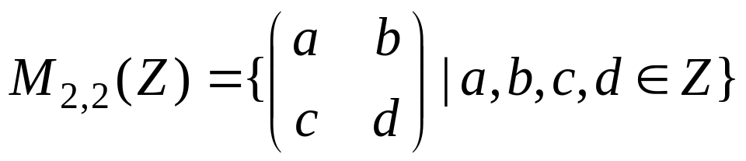
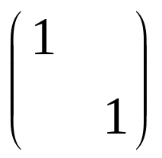
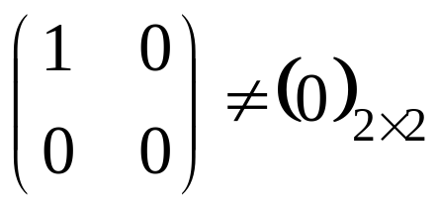
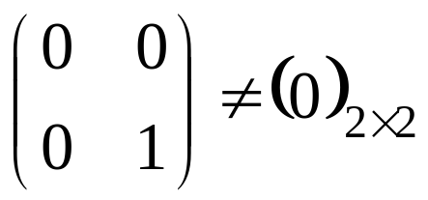
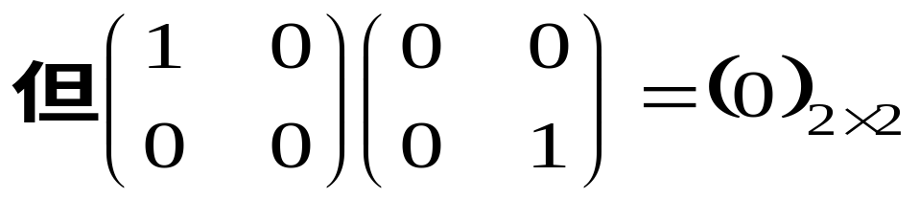

[M_{2,2}(Z);+,×]是有单位元的环。
环的零元是(0)_{2×,2},
环的单位元是

Slide 10
定义14.3：[R;+,*]为环,a,b∈R,a≠0,b≠0,但a*b=0，则称a为R的一个左零因子,b为R的一个右零因子,统称a,b为R的零因子。
[R;+,*]为有单位元环, 且有:
(1)*满足交换律。
(2)R中没有零因子, 即如果a*b=0,则a=0或b=0,
就称R为整环。
[P(S);⊕,∩]和[M;+,×]都不是整环
[Z;+,×]是整环

Slide 11
定义：对于环[R;+,*]，对任意a,b,c∈R,a≠0,当a*b=a*c,必有b=c，则称环满足消去律。
定理：[R;+,*]是无零因子环当且仅当[R;+,*]满足消去律。
证明:1.[R;+,*]是无零因子环,要导出[R;+,*]满足消去律.即对任意a,b,c∈R,a≠0,当a*b=a*c,必有b=c.
因为0=(a*b)+(-(a*b))=(a*b)+(-(a*c)) =(a*b)+(a*(-c))=a*(b+(-c))
这里利用了定理14.1(2)a*(-b)=(-a)*b=-(a*b)
因为是无零因子环,且a≠0,所以有b+(-c)=0,因此b=c.
2.[R;+,*]满足消去律,导出[R;+,*]是无零因子环.
若存在a,b∈R,a≠0,b≠0,而a*b=0,则a*b=a*0,
因为a≠0,所以由消去律得b=0,矛盾.

Slide 12
推论:[R;+,*]为整环,则其乘法满足消去律。
定理：环[Z_{m};+,*]是整环当且仅当m是素数。
对于只含有一个元素的环R={0},称为零环, 此时0也是它的单位元。但当|R|≥2时,如果环R有单位元1,则1≠0。
Why?
|R|≥2时,如果环R有单位元1,则
环单位元≠环零元
只有一个元素的环是平凡环，其他的则为非平凡环。

Slide 13
定义14.5：一个环[R;+,*],|R| ≥2,如果满足如下条件
(1)关于*有单位元;
(2)每个非零元关于*有逆元。
称为除环。

Slide 14
如果一个除环又是可交换时, 称为域。
[Z;+,*]是整环,不是域
对于实数集R,[R;+,×]是域,[Q;+,*],[C;+,*]域
实数域,有理数域,复数域

Slide 15
域的定义:
(1)[F;+]是Abel群
(2)[F-{0};*]是Abel群
(3)对任意的a,b,c∈F,有
a*(b+c)=(a*b)+(a*c)
[Z;+,×]是整环,但不是除环,也不是域.
[Q;+,×], [R;+,×](这里R表示实数集), [C;+,×]都是域

Slide 16
定理：域[F;+,*]满足消去律。
推论：域[F;+,*]一定是整环。
证明：无零因子环当且仅当环满足消去律。而整环的定义是:单位元,无零因子,可交换。根据定理可知域[F;+,*]满足消去律，因此域[F;+,*]满足消去律是无零因子环，所以域[F;+,*]一定是整环。
无零因子环当且仅当满足消去律。
整环:单位元,无零因子,可交换
该结论的逆不一定成立。
[Z;+,×]是整环，但不是域。但若是有限整环则结论成立。

Slide 17
定理：若[F;+.*]是有限整环,则一定是域
整环:有单位元交换环, 且无零因子
域:有单位元交换环,且每个非零元关于*运算有逆元
因此关键要证明每个非零元关于*运算有逆元.
证明:设F={a₁,a₂,…a_{n}}.对任意c∈F-{0}, Fc={a₁*c,a₂*c, …,a_{n}*c}
因为整环满足消去律,因此a_{i}*c≠a_{j}*c(a_{i}≠a_{j})
所以有|Fc|=|F|,并且Fc⊆F
因为F是有限集,所以有Fc=F.
所以存在a_{i}*c=1(为环的单位元)
即c有逆元.

Slide 18
作业: P190 2,3,4,7

